Slide 1
Книга в строю
Выставка раритетных изданий изданных в годы войны
1941 – 1945 гг

Slide 2
«Художественная книга – весьма важное вооружение народа, армии. Она необходима нам также как танки и самолеты!» Г.К. Жуков
О, книга, друг заветный!
Ты в вещмешке бойца
Прошла свой путь победный
До самого конца.
Твоя большая Правда
Вела нас за собой
Читатель твой и автор
Ходили вместе в бой
С. Гудзенко

Slide 3
«Все для фронта, все для победы!» - гласили плакаты. Была и книга мобилизована. Книга вошла в единый строй с бойцами

Slide 4
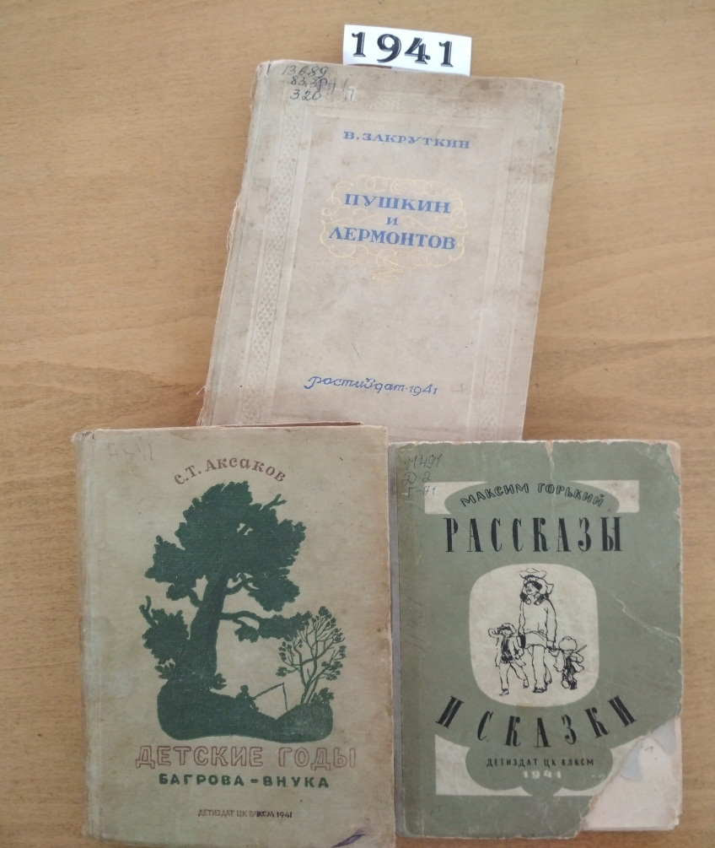
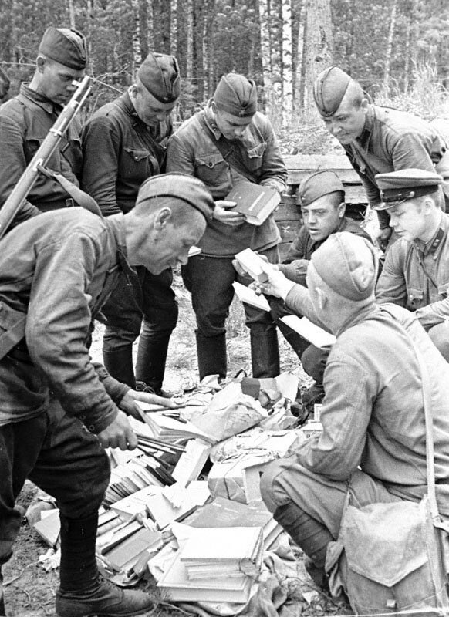
Сначала войны и по 1943 год количество издаваемых книг систематически снижалось. Часть центральных изданий была эвакуирована. Оставшиеся, несмотря на критическую ситуацию, продолжали функционировать

Slide 5
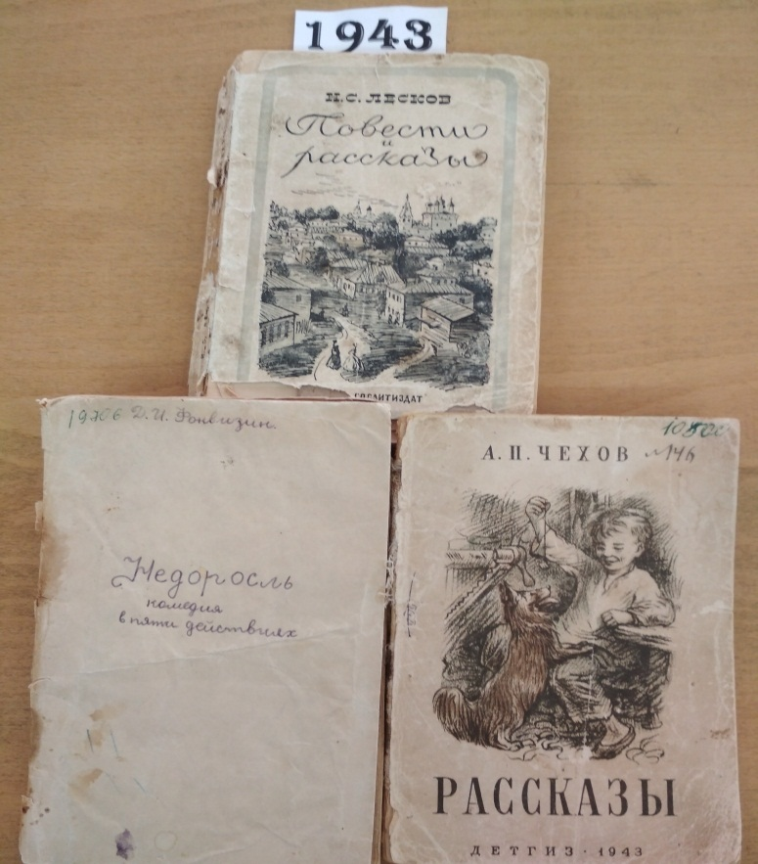
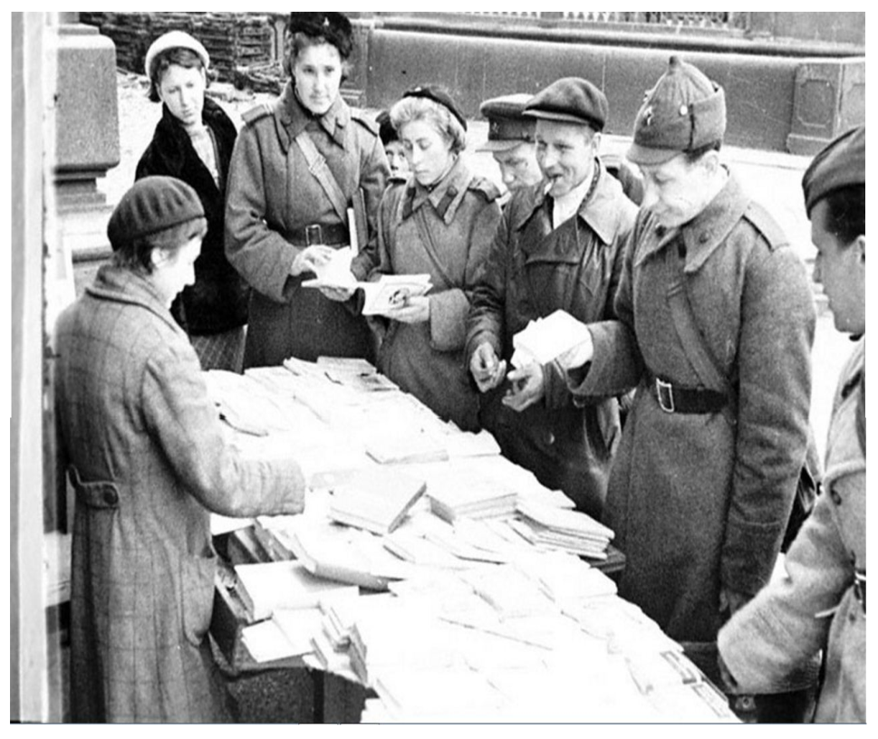
Блокированный Ленинград героически сражался. Люди мерзнут, гибнут от голода. Но не прекращала свою работу типография. Истощенные наборщики вручную вращая машины, набирали тексты новых книг
В блокадном Ленинграде
у книжного магазина

Slide 6
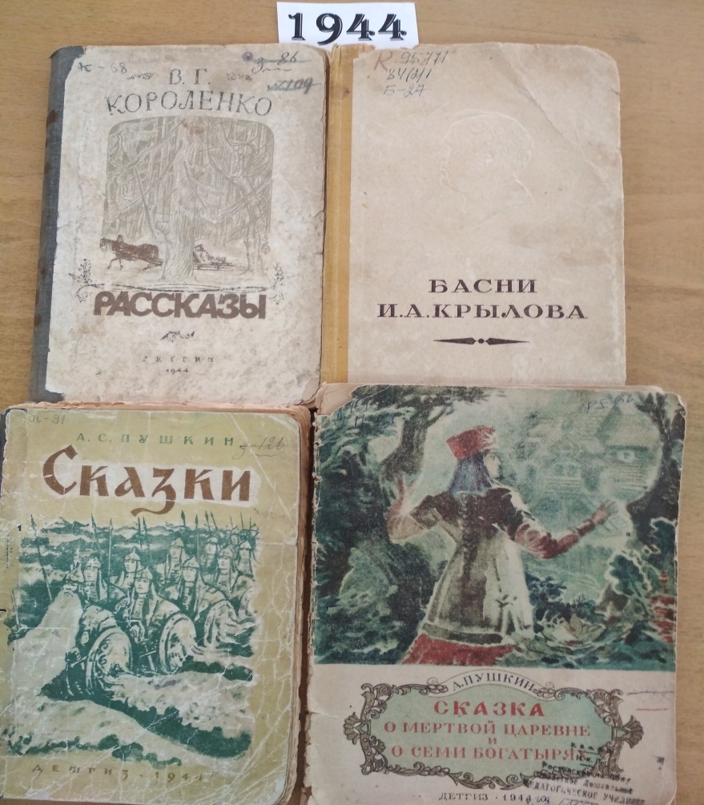
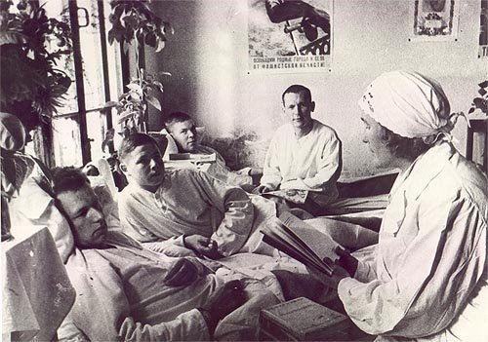
Книга помогала человеку, казалось бы в самые безысходные периоды жизни на войне. Для тяжело раненых бойцов примеры мужественных литературных героев служили поддержкой для отчаявшихся солдат…

Slide 7
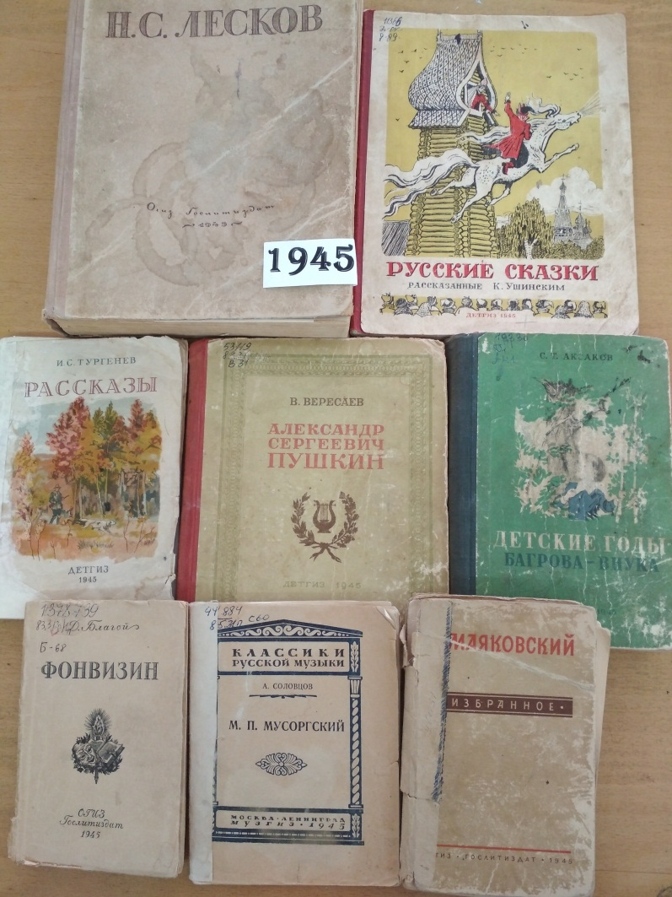
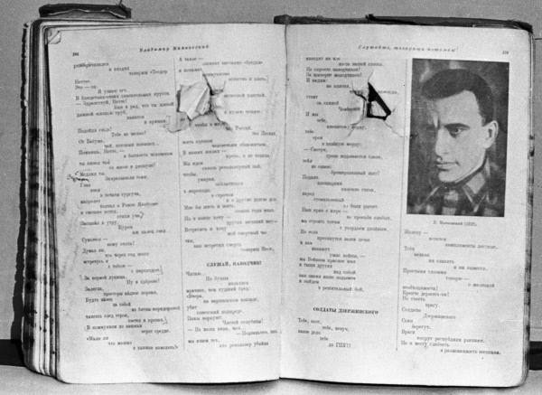
Тысячи книг разделили судьбу солдат Великой Отечественной войны. Многие остались вместе со своими владельцами на полях сражений. А те, которые вернулись, стали реликвиями
Книга В.В. Маяковского, прострелянная пулей

Slide 8
Источники

